Slide 1
DIGITÁLIS HITTANÓRA
ÁLDÁS, BÉKESSÉG!
A mai óra témája:
Reformátusok a határainkon túl
(Ézsaiás 43,1–2)

Slide 2
Kedves Hittanos Barátom!
A digitális hittanórán szükséged lesz a következőkre:
Internet kapcsolat
Laptop, okostelefon vagy tablet
Hangszóró vagy fülhallgató
Lelkes és nyitott hozzáállásod. ☺
Kérlek, hogy olvasd el a diákon szereplő információkat és kövesd az utasításokat!
Állítsd be a diavetítést és indítsd el a PPT-t!

Slide 3
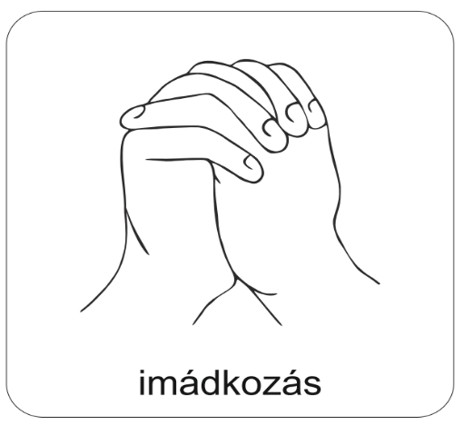
Imádkozzunk!
Mi Atyánk, aki a mennyekben vagy.
Szenteltessék meg a te neved, jöjjön el a te országod,
legyen meg a te akaratod, amint a mennyben, úgy a földön is.
Mindennapi kenyerünket add meg nekünk ma,
És bocsásd meg vétkeinket, minképpen mi is megbocsátunk
az ellenünk vétkezőknek.
És ne vigy minket kísértésbe, de szabadíts meg a gonosztól,
Mert Tiéd az ország, a hatalom, és a dicsőség mindörökké.
Ámen.

Slide 4
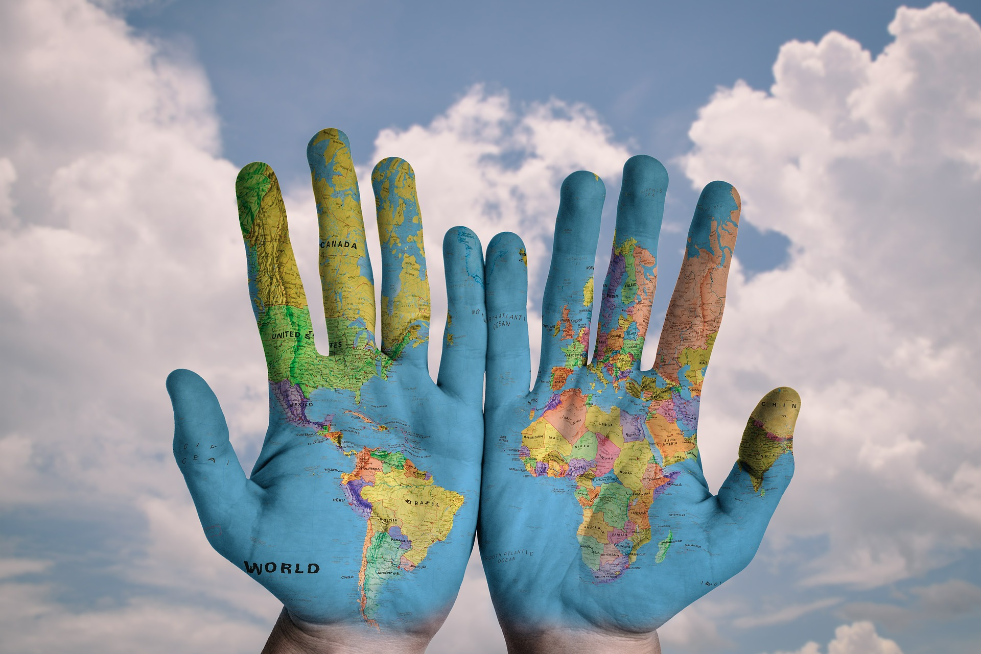
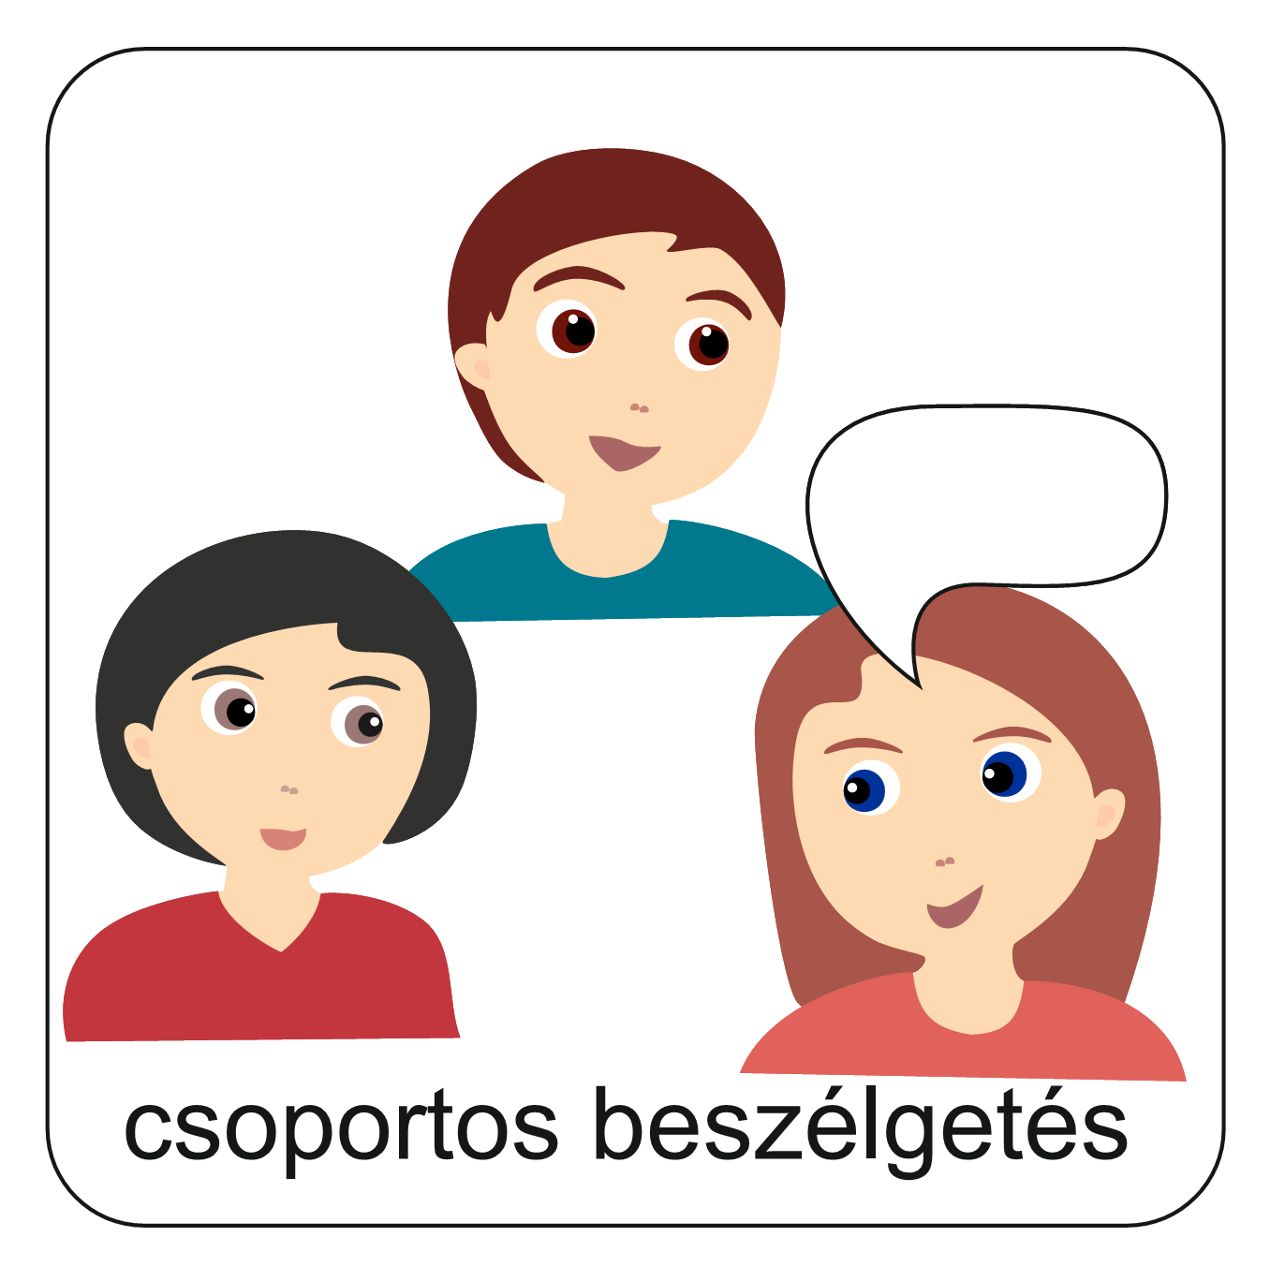
BESZÉLGESSETEK!
Élnek rokonaid, magyar barátaid külföldön?
A csoport tagjai közül kinek az ismerősei élnek a legmesszebb?
Van olyan ismerősöd, aki magyar, de nem Magyarországon született?

Slide 5
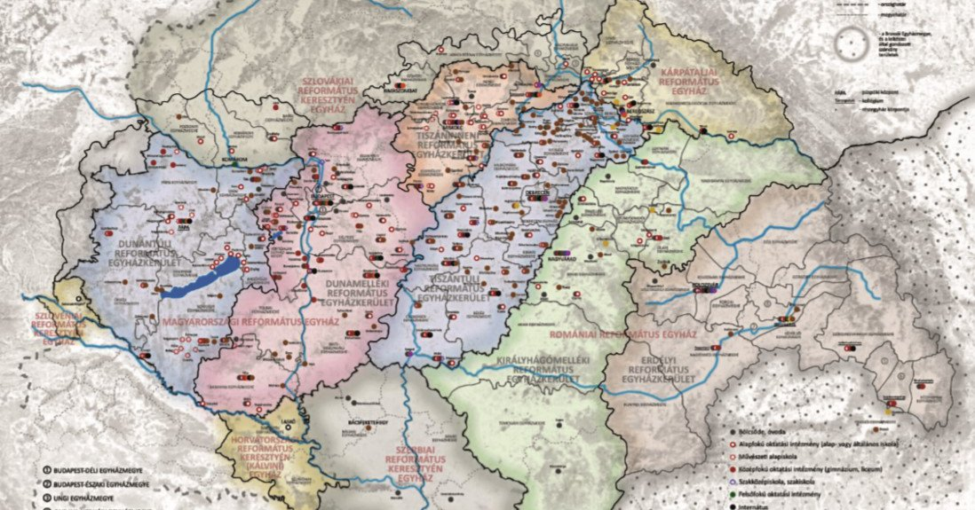
magyarok a Kárpát-medencében
Amikor a hazánktól távol élő magyarok kerülnek szóba, sokszor Kanadában, Angliában vagy az Egyesült Államokban élő magyarokra gondolunk. Pedig az országhatárhoz egészen közel, a Kárpát-medencében is él több mint másfélmillió magyar, s közülük sokan reformátusok.
Figyeljétek meg a térképet – milyen országokban élnek magyar reformátusok?
Mi az oka ennek a szétszakítottságnak?
Kép forrása: https://reformatus.hu/egysegben/magyar-reformatusok-karpat-medenceben/

Slide 6
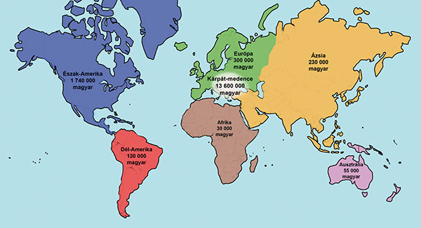
Magyarok a világban
Míg sok magyar a Trianoni döntés következtében került távol az anyaországtól, addig sokan maguk döntöttek a kivándorlás mellett, vagy szüleik, nagyszüleik révén már külföldön születtek.
Miért dönthet valaki úgy, hogy elhagyja az országát?
Te tervezel hosszabb időt külföldön élni?

Slide 7
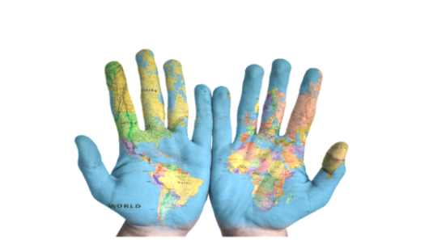
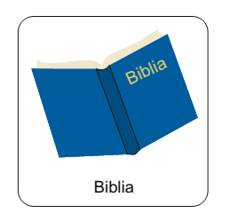
Távol a szülőföldtől…
A zsidók hetven éven keresztül hazájuktól távol, egy idegen birodalomban, Babilonban éltek. Azonban Isten ebben az időben sem hagyta el a népét, sőt azt ígérte nekik, hogy akár ha tűzben járnak, akár ha vízen kelnek át, Ő velük lesz. Isten hűsége elkíséri az embert, éljen akár a hazájától messze, a világ legtávolabbi pontján.
„De most így szól az Úr, a te teremtőd, Jákób, a te formálód, Izrael: Ne félj, mert megváltottalak, neveden szólítottalak, enyém vagy! Ha vízen kelsz át, én veled vagyok, és ha folyókon, azok nem sodornak el. Ha tűzben jársz, nem perzselődsz meg, a láng nem éget meg téged.” (Ézsaiás 43,1–2)

Slide 8
Hogyan élhetjük meg a hitünket külföldön?
Ha valaki önként hagyja el hazáját, az Istennel való kapcsolatát külföldön is megélheti. Ennek két formája lehetséges. Egyrészt bekapcsolódhat az adott ország egyik gyülekezetébe. Ennek előnye, hogy a gyülekezet a lakóhelyéhez közel lesz, megismerkedhet helyi emberekkel, viszont így idegen nyelven hallhat Istenről. Másrészt bekapcsolódhat egy külföldi magyar gyülekezetbe, ahol az anyanyelvén hallhat Istenről, de a lakóhelyétől távolabb lesz a gyülekezet, és így kevésbé ismeri meg a lakóhelyén élő keresztyéneket.
Szervezzetek vitát:
Milyen típusú gyülekezetbe kapcsolódnál be külföldön?
Egy helyi gyülekezetbe
Egy magyar gyülekezetbe

Slide 9
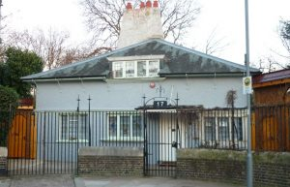
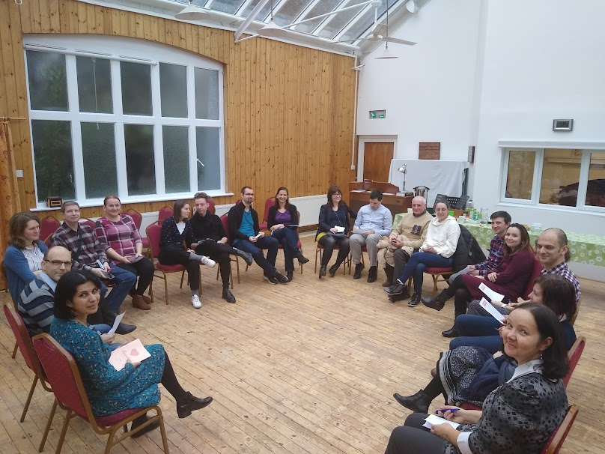

Egy gyülekezet londonban
Londonban több mint százezer magyar él, közülük sokan reformátusok. 1948-ban Dobos Károly (1902-2004) református lelkész alapított itt magyar gyülekezetet, mely azóta is működik. A londoni reformátusok minden héten tartanak istentiszteletet és más alkalmakat.
Kattints ide és nézd meg a gyülekezet bemutatkozó videóját!
Képek forrása: reflondon.hu

Slide 10
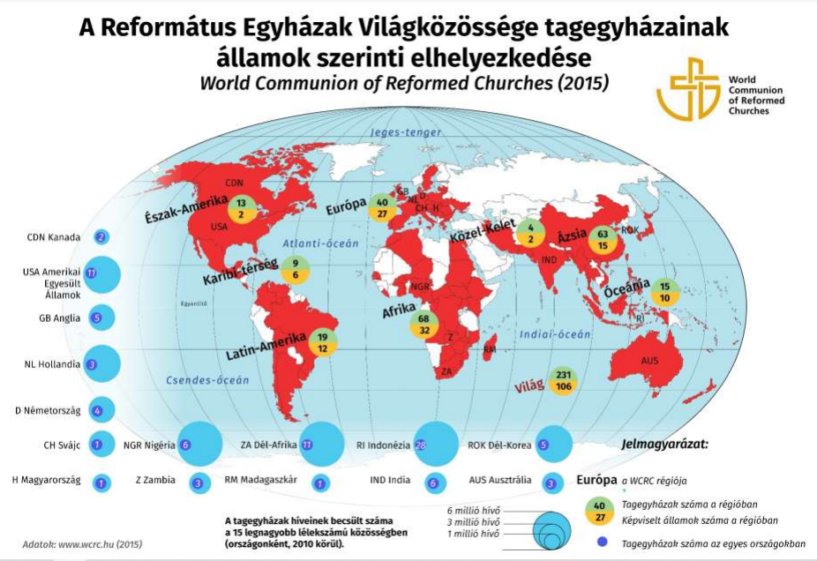
Reformátusok a világban
A világ számos országában élnek reformátusok, Hollandiában, Skóciában, az Egyesült Államokban és Dél-Koreában a lakosság jelentős részét jelentik. Tanulmányozzátok közösen a térképet!
Nézz utána, milyen egyházakkal van testvérkapcsolata egyházunknak!

Slide 11
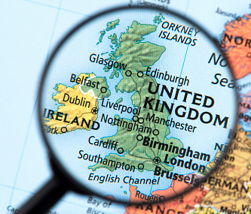
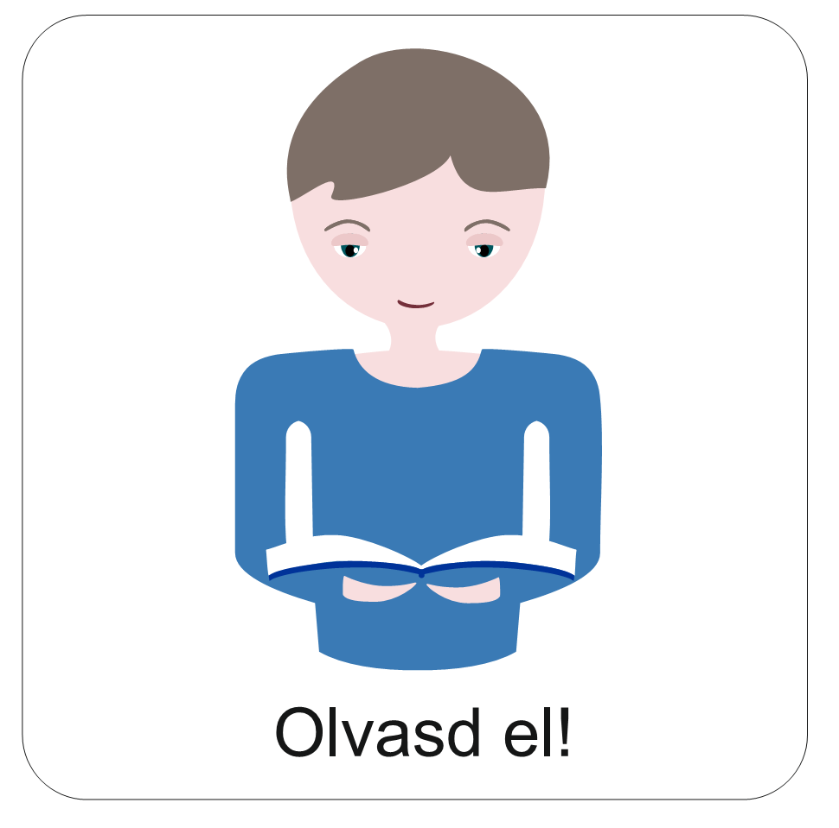
Testvérkapcsolatunk az Ír presbiteriánus egyházzal
Az Egyesült Királyság négy tagországának egyike Észak-Írország. Az alig két millió lakosú kis ország fővárosa Belfast. Itt található a központja a több mint kétszázezer tagot számláló Ír Presbiteriánus Egyháznak. A presbiteriánus kifejezés azt jelenti, hogy a gyülekezetet egy választott testület vezeti, amelynek tagjai a presbiterek.
Az itt élő presbiteriánusok mind Skóciából származnak, az 1600-as években települtek át az Ír-szigetre, és azóta is hűek maradtak református hitükhöz.
Kép forrása: pixabay.com

Slide 12
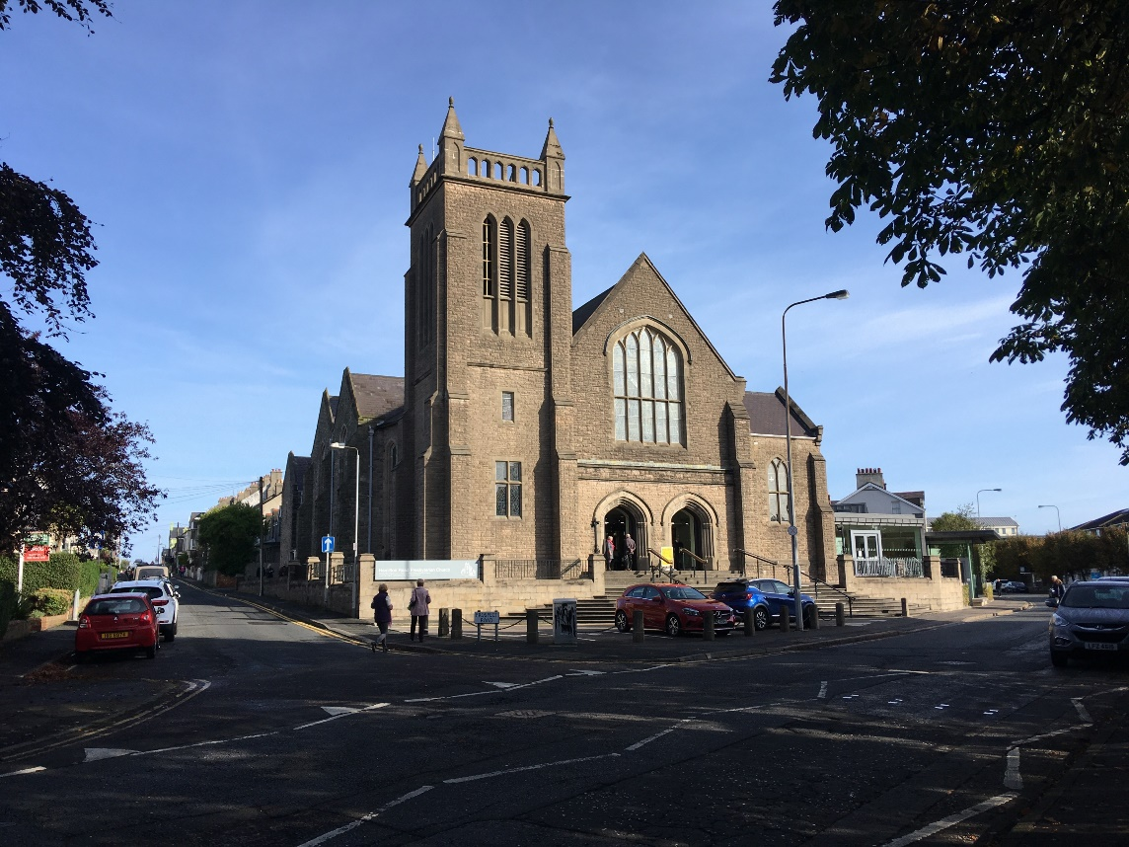
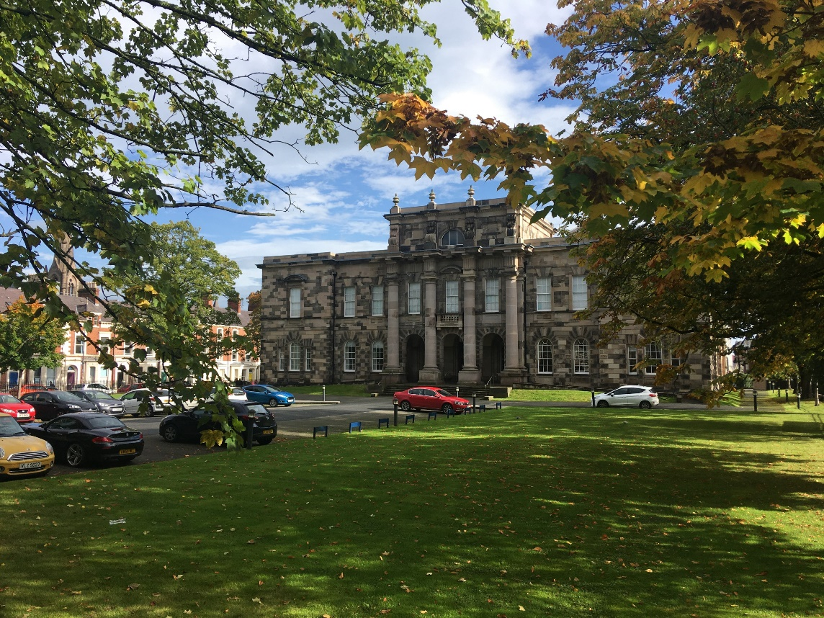
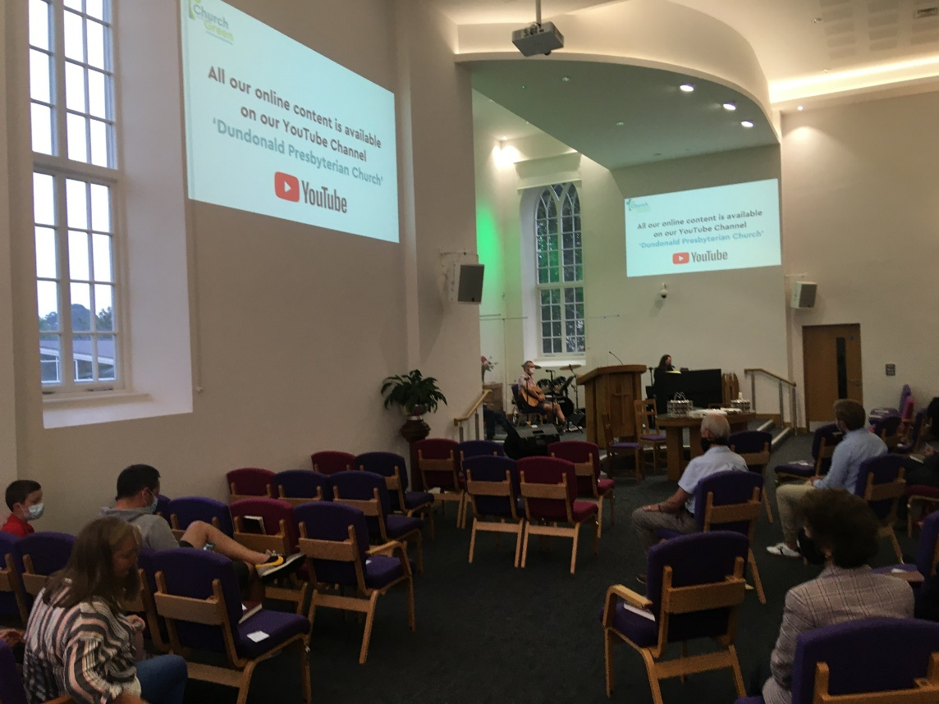

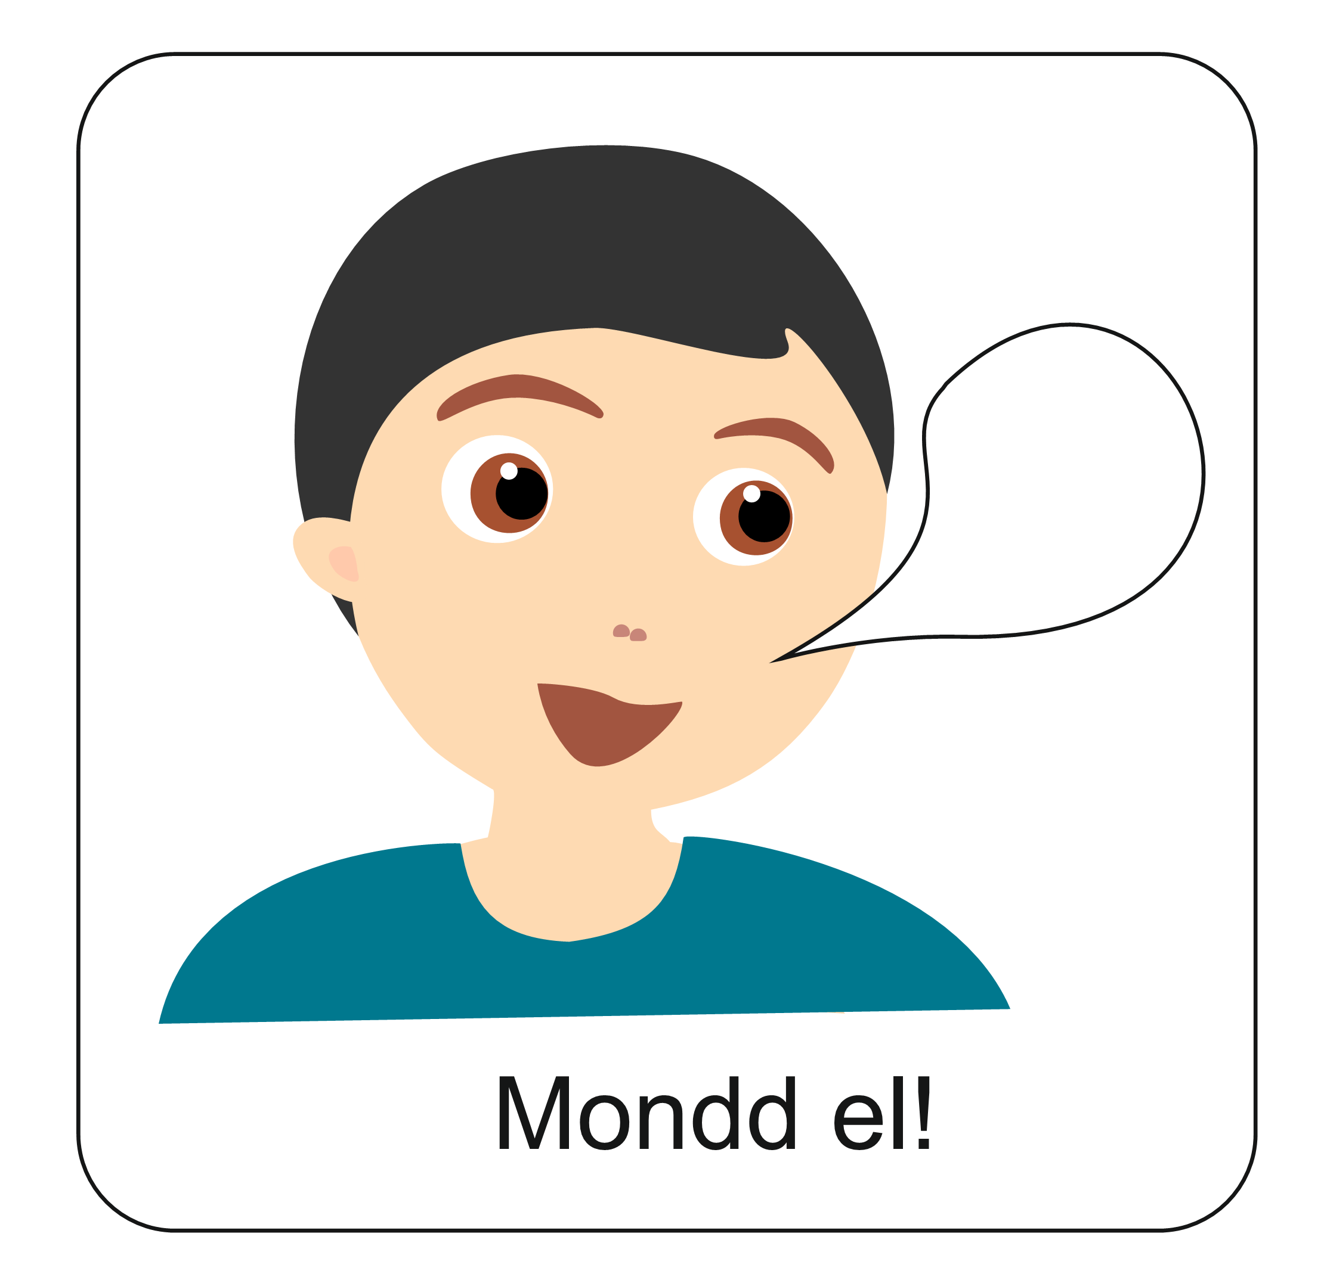
Testvérkapcsolatunk az Ír presbiteriánus egyházzal
Presbiteriánus templom, Bangor, Észak-Írország
A Presbiteriánus Teológia épülete, Belfast, Észak-Írország
Egy presbiteriánus templom belülről, Dundonald, Észak-Írország
A Presbiteriánus Egyház jelképe az égő csipkebokor. Emlékszel, hogy melyik bibliai történetben szerepel ez a jelkép?
Kattints ide és nézz utána, hogy valóban van-e testvérkapcsolatunk az Ír Presbiteriánus Egyházzal!
Kép forrása: prebyterianireland.org

Slide 13
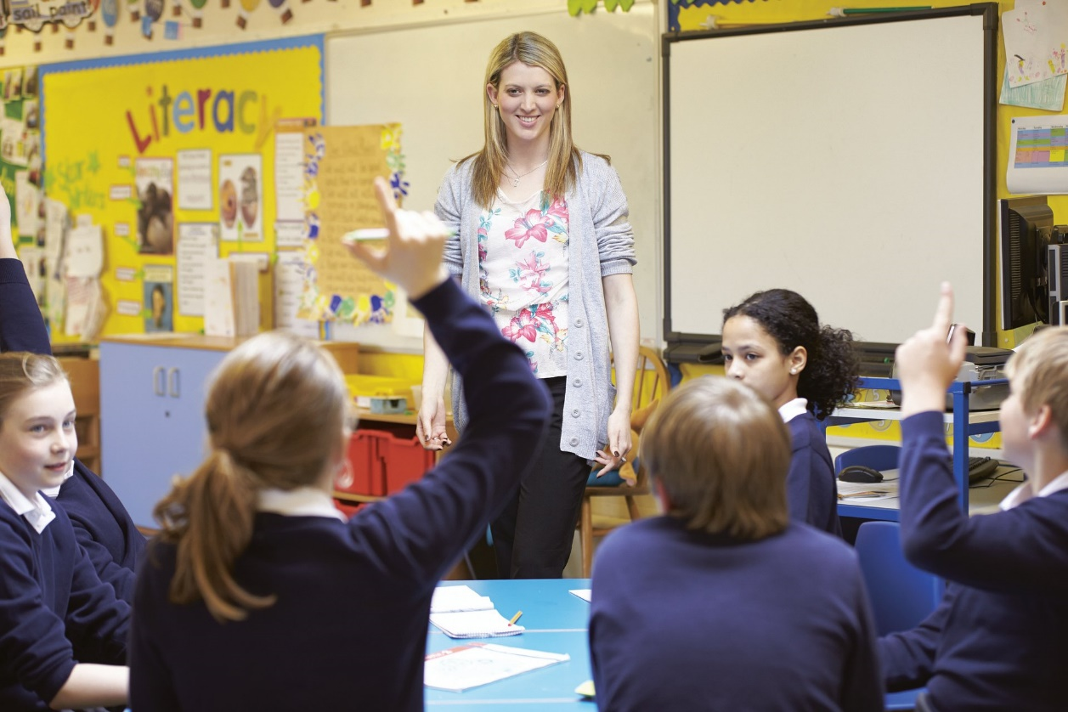
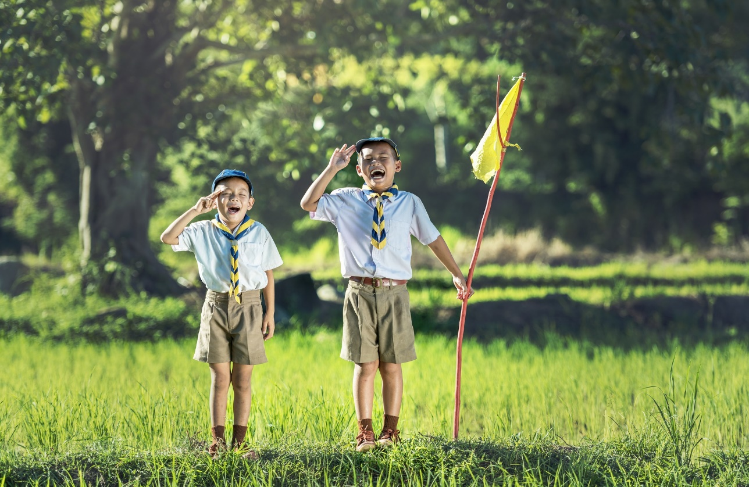
Hol hallhatnak az északír diákok Istenről?
1. Hittanóra
2. Cserkészet
Általános iskolában az északír diákok heti rendszerességgel hittanórán vesznek részt. Ez egy kötelező tantárgy, viszont a szülők katolikus és protestáns hittanórára között választhatnak.
Minden gyülekezethez hét-nyolc cserkészcsoport tartozik. A cserkészek általános iskolás gyerekek, akik heti rendszerességgel összegyűlnek a gyülekezeti teremben. A csoportot középiskolás fiatalok vezetik, és hétről hétre közös feladatokat oldanak meg, énekelnek, játszanak, és Istenről beszélgetnek.
A ti iskolátoknak van cserkészcsoportja?

Slide 14
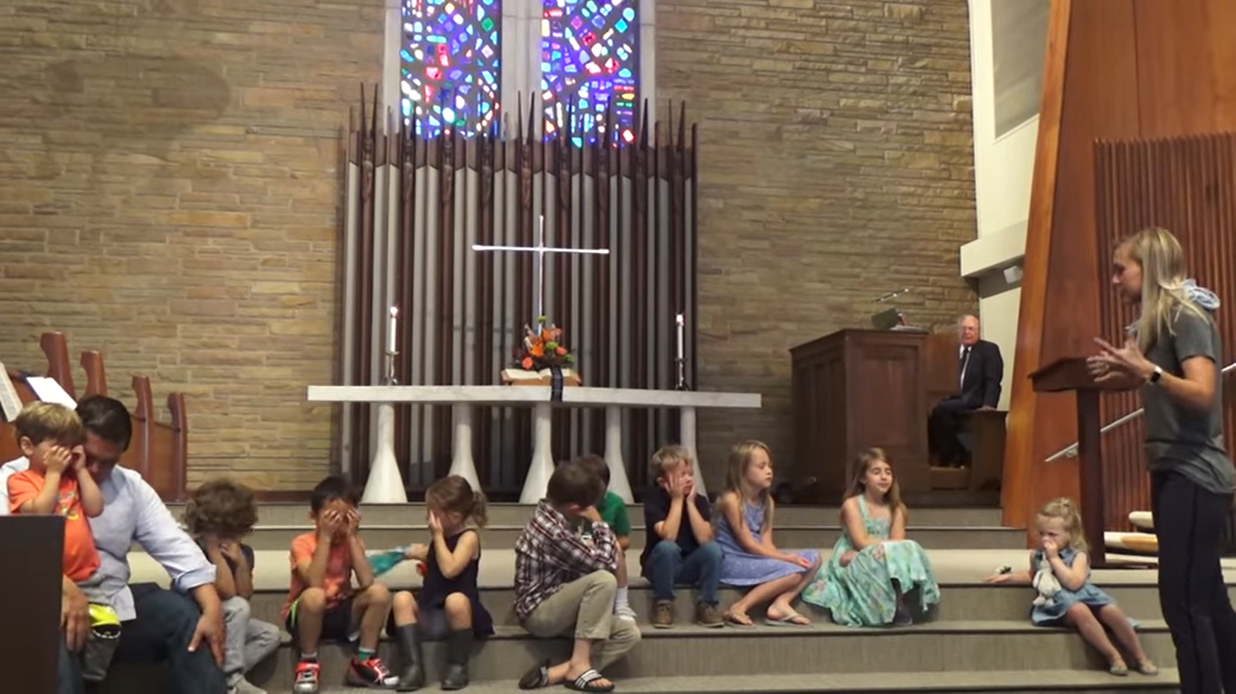
HoL hallhatnak az északír diákok Istenről?
3. Gyermektanítás
Kattints ide és nézz meg egy presbiteriánus gyermektanítást!
Mi a tanítás fő üzenete?
Az északír presbiteriánusok vasárnap délelőttönként istentiszteletre gyűlnek össze a templomokban. Az alkalom elején a lelkipásztor vagy a hittanoktató egy bibliai történetről beszél a gyerekeknek. A gyermektanításon az egész gyülekezet részt vesz, majd a gyerekek a istentiszteletükre vonulnak.
Kép forrása: https://www.youtube.com/watch?v=7MpIK8yflM0

Slide 15
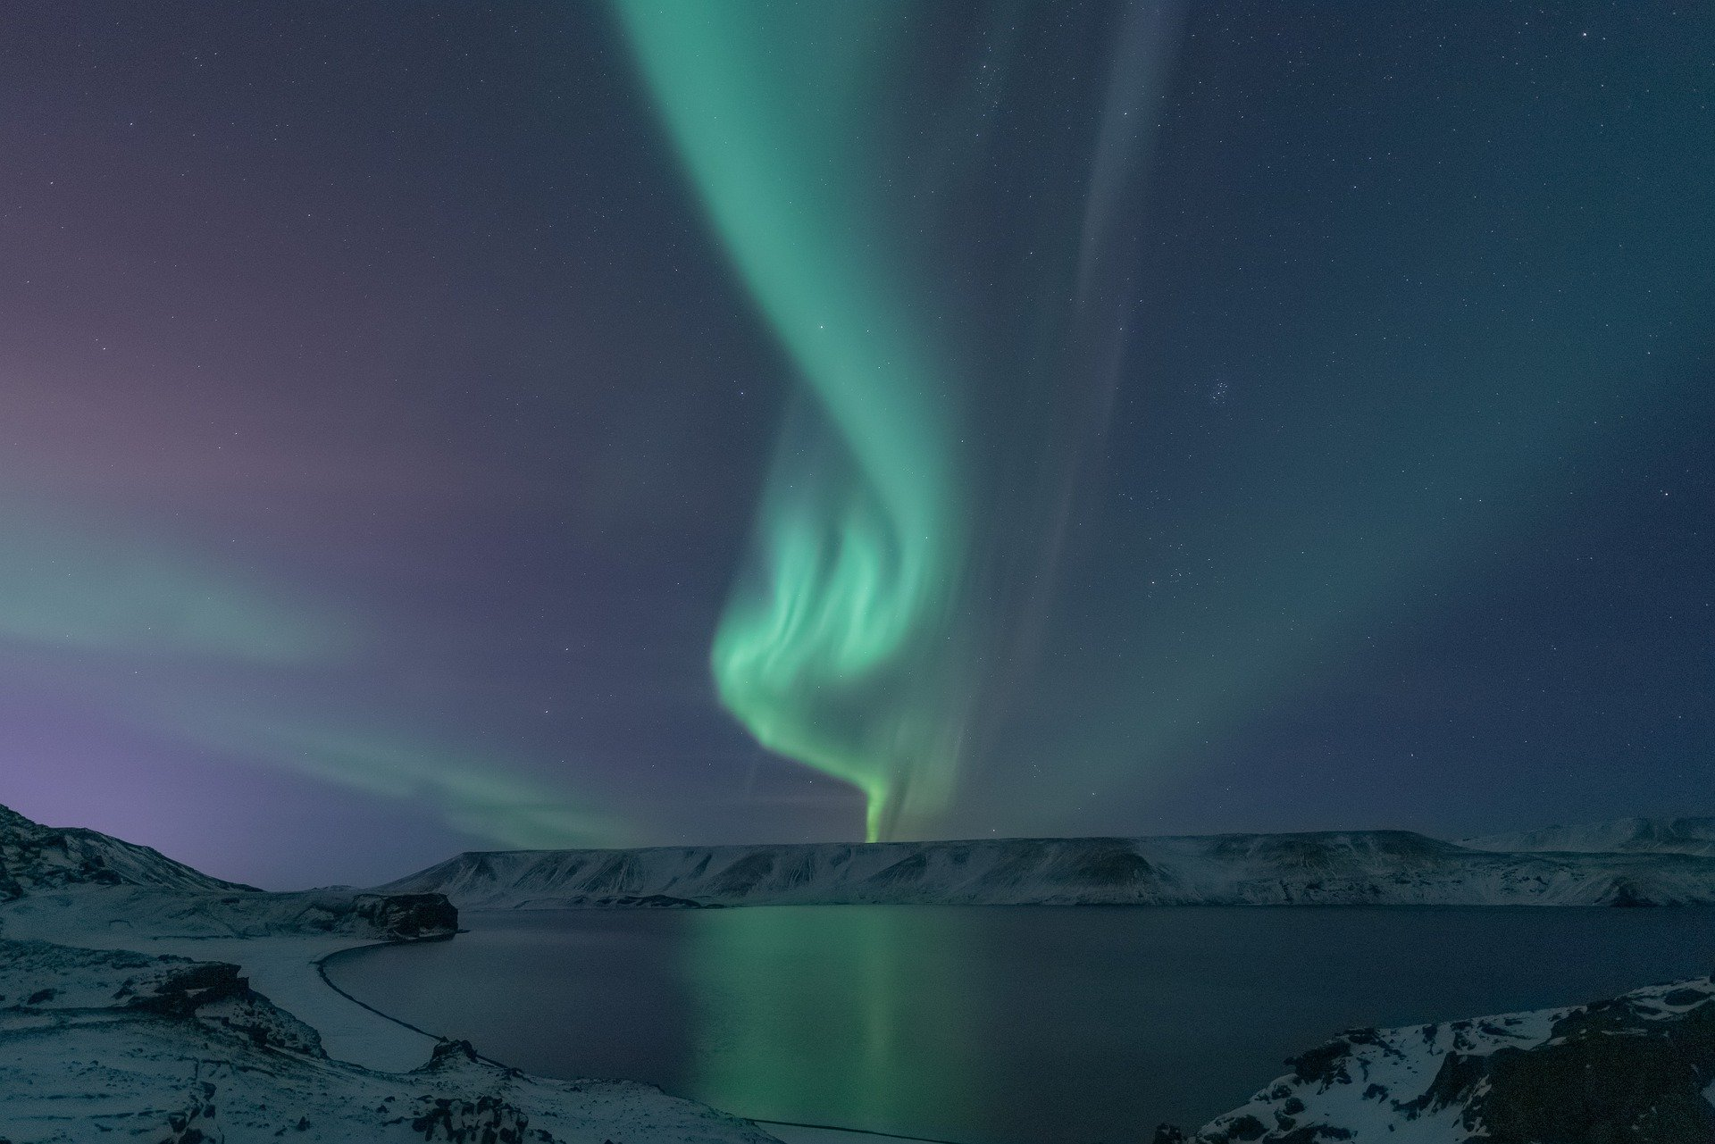
Aranymondás
„Ha vízen kelsz át, én veled vagyok, és ha folyókon, azok nem sodornak el. Ha tűzben jársz, nem perzselődsz meg, a láng nem éget meg téged.”
Ézsaiás 43,2

Slide 16
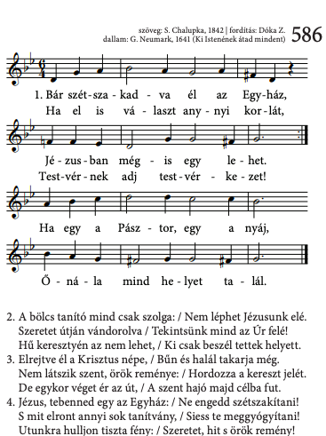
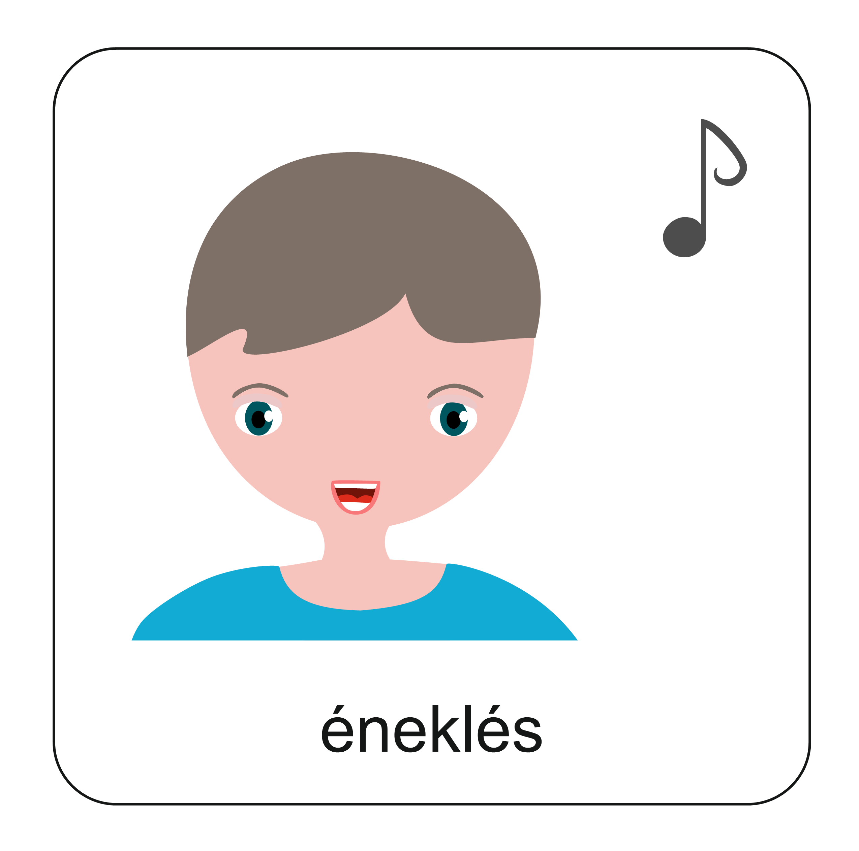
Énekeljünk!
Kattints ide!

Slide 17
Imádkozzunk!
Mi Atyánk, aki a mennyekben vagy.
Szenteltessék meg a te neved, jöjjön el a te országod,
legyen meg a te akaratod, amint a mennyben, úgy a földön is.
Mindennapi kenyerünket add meg nekünk ma,
És bocsásd meg vétkeinket, minképpen mi is megbocsátunk
az ellenünk vétkezőknek.
És ne vigy minket kísértésbe, de szabadíts meg a gonosztól,
Mert Tiéd az ország, a hatalom, és a dicsőség mindörökké.
Ámen.
Áldás, békesség!
Kedves Hittanos!
Várunk a következő digitális hittanórára!
Források: pixabay.com, refpedi.hu, https://reformatus.hu/egysegben/magyar-reformatusok-karpat-medenceben/, reflondon.hu, prebyterianireland.org, https://www.youtube.com/watch?v=7MpIK8yflM0

